Slide 1


URL을 사용한 EC2제어
(8.13.2020 / DCLAB Seminar)
오지영
Notes:
이번주는 URL을 사용해서 EC2를 제어해보았습니다

Slide 2
0. Contents
7.10.2020 / DCLAB Seminar
AWS Using Query Parameters
EC2제어(Python)
Notes:
순서는 이러한 순입니다

Slide 3
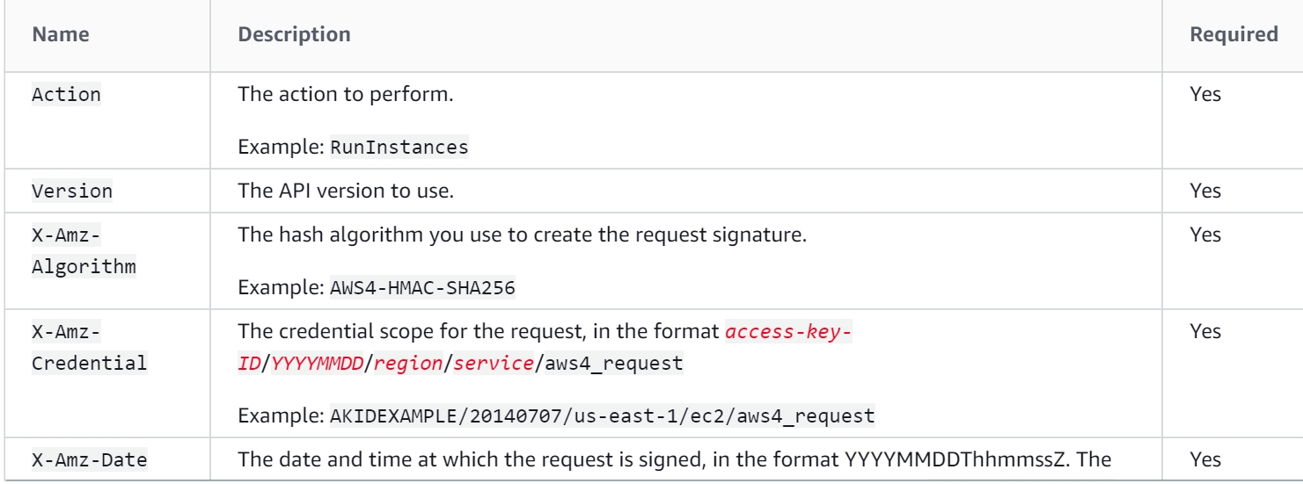
1. AWS Using Query Parameters
7.10.2020 / DCLAB Seminar
대부분의 Amazon EC2 API동작은 이러한 파라미터를 지원한다
일반적인 매개변수는 요청에 서명하기 위해 서명버전 2, 서명버전 4를 사용하는지에 따라 달라진다.
Notes:
먼저 EC2를 제어하기 위해 url의 쿼리 파라미터를 보겠습니다. EC2 동작시 signature2또는 signature4가 필요합니다

Slide 4
1. AWS Using Query Parameters
7.10.2020 / DCLAB Seminar
필수 Parameters
〮 Action: RunInstances,StopInstances등 과 같이 행동 실행
〮 Version: 사용하는 API버전, 쿼리 요청 시 Action 파라미터를 포함해야 할 때, 사용하는 HTTPS요청
〮 X-Amz-Algorithm: AWS 시그니처 버전과 시그니처를 계산하는데 사용한 알고리즘을 식별함
〮 X-Amz-Credential : 액세스키 ID외에도, 서명이 AWS영역 및 서비스 안에 유효한 범위인지 식별
〮 X-Amz-Date: 날짜 및 시간 형식은 ISO 8601표준을 따라야하며 “yyyy”로 포맷해야함
〮 X-Amz-SignedHeaders: 서명 계산에는 HTTP호스트 헤더와, 요청에 추가할 x-amz-헤더가 필요하고 보안을
강화
〮 X-Amz-Signature: 요청을 인증하기 위한 jaud 제공, 이 서명은 AWS가 계산한 서명과 일치해야함
Notes:
필수 쿼리 파라미터는 Action,Version,알고리즘,crendential,date,signed headers ,signature가 있습니다.
Version은 Action파라미터를 포함할때 같이 쓰이는데 versio은 Action의 RunInstances,StopInstances를 명명해놓은 쿼리 api입니다

Slide 5
1. AWS Using Query Parameters
7.10.2020 / DCLAB Seminar
AWS 서명 버전 4 요청 요소
〮 엔드포인트 사양: Host 헤더로 지정, 일반적으로 서비스 이름과 리전이 포함되며, 이 두 항목은 Credential
인증 파라미터의 일부로 사용해야함
〮 작업: Amazon EC2 DescribeInstances 작업처럼 웹 서비스가 수행할 작업을 지정함
지정한 작업은 요청에서 사용하는 파라미터 결정,
〮 필수 및 선택적 파라미터
〮 날짜: 요청에 날짜를 포함하면 타사가 요청을 가로채고 나중에 다시 전송하지 못하도록 차단 가능
〮 인증 파라미터: AWS가 요청의 유효성 및 진위를 확인하기 위해 사용
〮 알고리즘: 해시 알고리즘 등
〮 자경 증명 범위: 사용자의 액세스 키 ID와 자격 증명 범위 구성요소를 연결해 형성한 슬래시로
구분한 문자열
〮 SignHeaders
〮 Signature: 서명작업의 출력을 나타내는 16진수로 인코딩한 문자열
Notes:
필수 쿼리 파라미터를 가지고 signature를 만드는데 , 요청요소에는 엔드포인드 사양, 작업,필수 및 선택적 파라미터, 날짜,인증파라미터가 필요합니다.

Slide 6
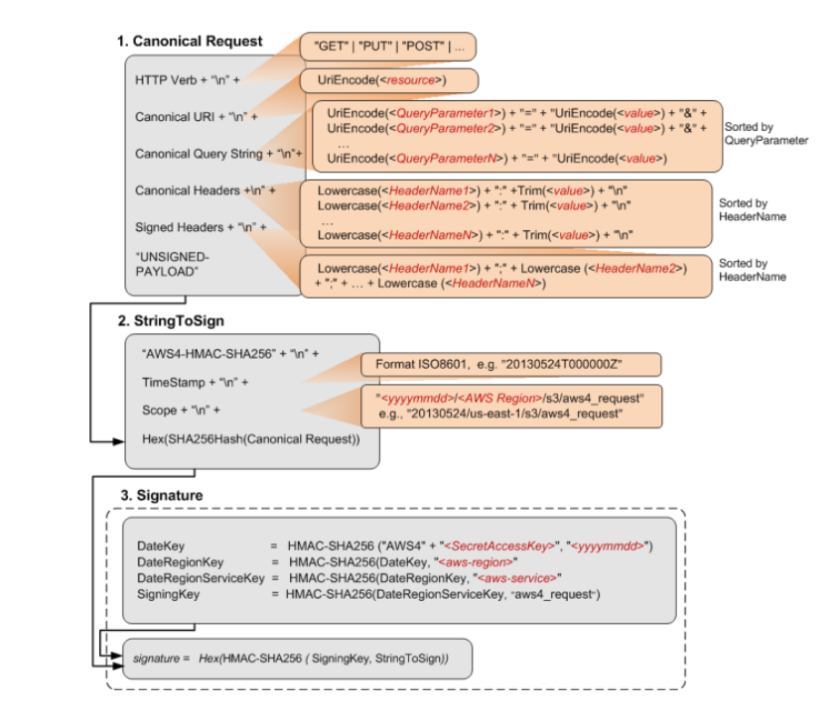
1. AWS Using Query Parameters
7.10.2020 / DCLAB Seminar
Notes:
Signature을 만드는 동작인데요, 먼저 get,post등 httpmethod와 urI, 쿼리,헤더등을 가지고 sign문자열을 만듭니다 그리고 signature key를 생성하여
Sign 문자열과 키를 암호화하여 signauture를 만듭니다 이 signature와 uri,header등을 가지고 request를 보낼 수 있습니다

Slide 7
1. AWS Using Query Parameters
7.10.2020 / DCLAB Seminar
서명 단계 요약
서명 버전 4 에 대한 표준 요청 생성
〮 요청 내용을 표준 형식으로 정렬
2. 서명 버전 4에 서명할 문자열 생성
〮 표준요청과 추가정보(알고리즘,요청 날짜, 자격 증명 범위, 표준 요청의 다이제스트)를 사용하여
서명할 문자열 생성
3. AWS 서명 버전에 대한 서명 계산
〮 AWS 보안 액세스 키를 초기 해시 작업에 대한 키로 사용하여 요청 날짜, 리전 및 서비스에 대한
키가 추가된 일련의 해시작업을 수행하여 서명 키 추출
〮 서명 키를 만든 후 서명할 문자열에 대해 키가 추가된 해시 작업을 수행하여 서명을 계산
〮 파생된 서명 키를 이 작업에 대한 해시키로 사용
4. HTTP요청에 서명 추가
Notes:
서명단계에는 표준요청생성,서명할 문자열 생성, 서명계산, HTTP요청에 서명추가하는 방식으로 이루어집니다.

Slide 8
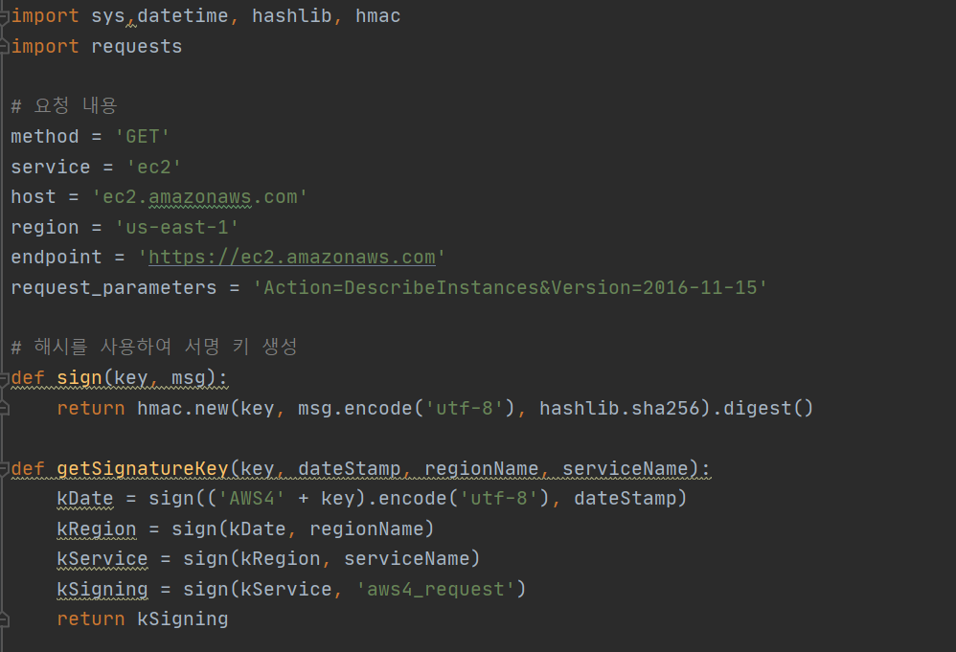
2. EC2제어(Python)
7.10.2020 / DCLAB Seminar
요청 내용 및 서명키 생성
Notes:
요청내용으로는 getmethod, service,host,region,endpoint,parameter가 있고 밑에는 해시를 사용하여 서명 키생성하는 함수가 있습니다

Slide 9
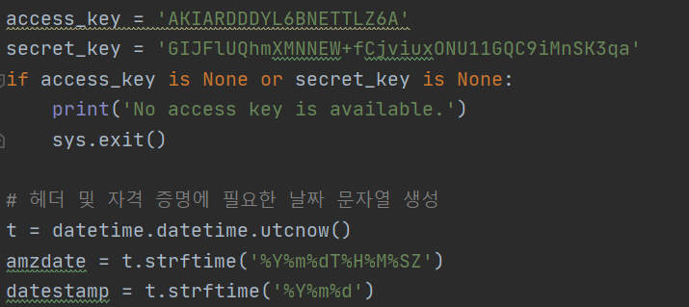
2. EC2제어(Python)
7.10.2020 / DCLAB Seminar
Key&datetime
Notes:
그리고 ec2를 접근하기 위해 access key와 secretkey를 명시해놓고 헤더 및 자격 증명에 필요한 날짜 문자열을 생성합니다

Slide 10
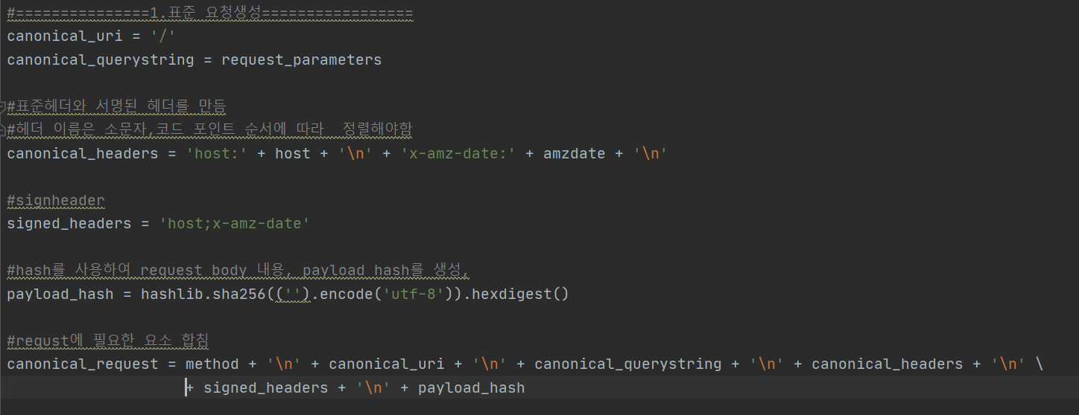
2. EC2제어(Python)
7.10.2020 / DCLAB Seminar
1. 표준 요청 생성
Notes:
첫째로 표준요청을 생성하는데 헤더이름과 signedheader, hash를 사용해 requestbody 내용인 payload를 생성합니다 그리고 request에 넣어놓습니다

Slide 11
2. EC2제어(Python)
7.10.2020 / DCLAB Seminar
2. 서명할 문자열 생성
Notes:
다음은 서명할 문자열을 생성하는데 알고리즘과 만들어놓은 canonical_request를 암호화하여 sign문자열을 만듭니다.

Slide 12
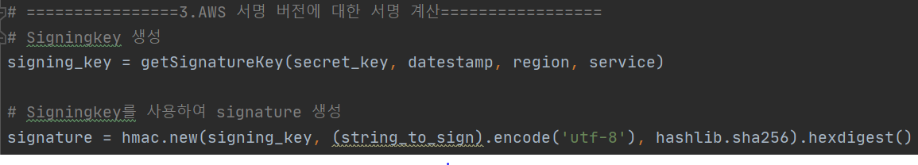
2. EC2제어(Python)
7.10.2020 / DCLAB Seminar
3. AWS 서명 버전에 대한 서명 계산
Notes:
다음은 AWS 서명 버전에 대한 서명계산으로 signkey와 signature을 생성합니다

Slide 13
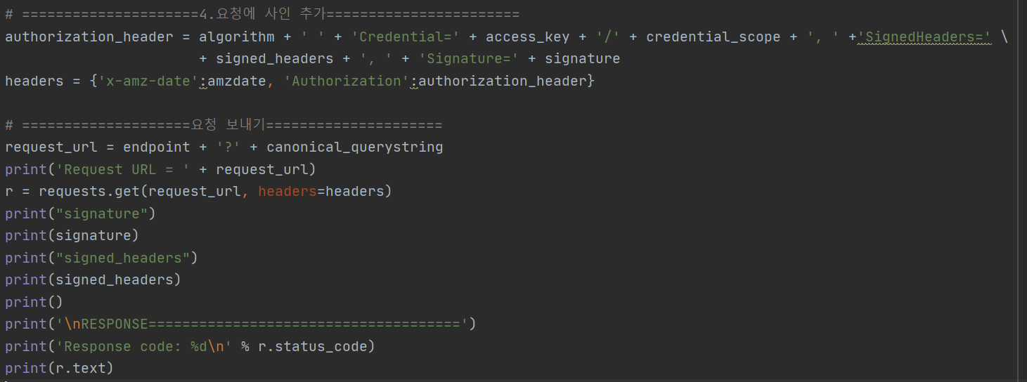
2. EC2제어(Python)
7.10.2020 / DCLAB Seminar
4. Http요청에 서명 추가, 요청 보내기
Notes:
Authorization header안에 아까 작성한 signature을 넣고 request에 header을 추가하여 url과 같이 요청을 보냅니다.

Slide 14
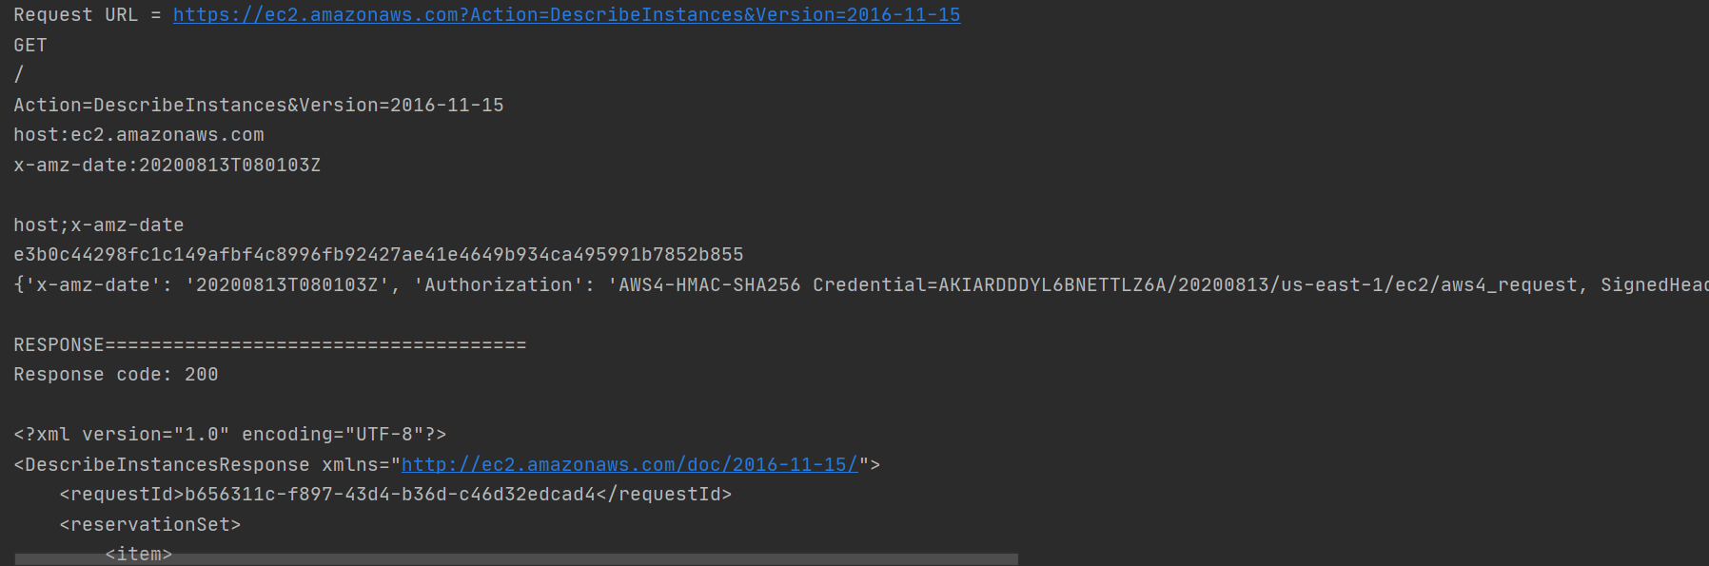
2. EC2제어(Python)
7.10.2020 / DCLAB Seminar
〮 인스턴스 가져오기
Notes:
만들어진header부분이고

Slide 15
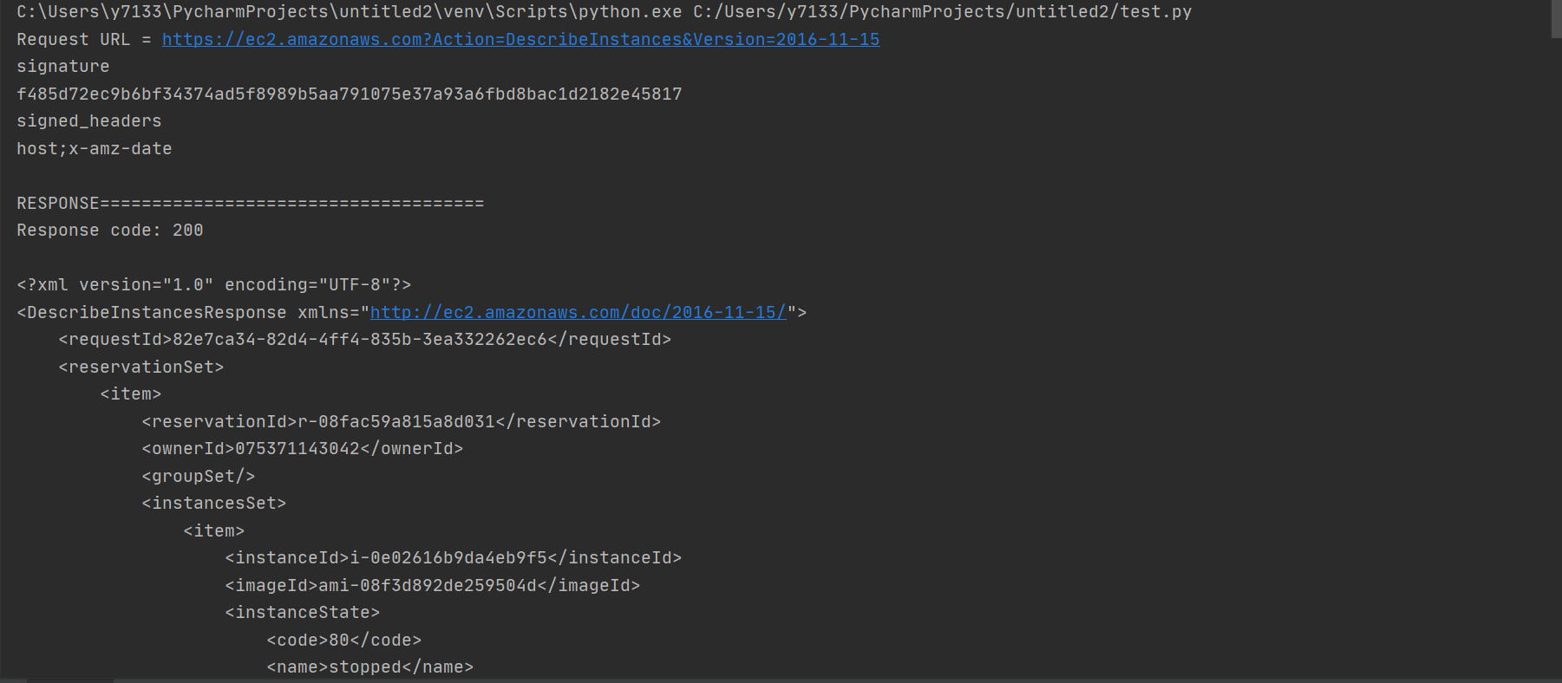
2. EC2제어(Python)
7.10.2020 / DCLAB Seminar
〮 인스턴스 가져오기
Notes:
Action이 DescribeInstance일 경우 이렇게 instanceid와

Slide 16
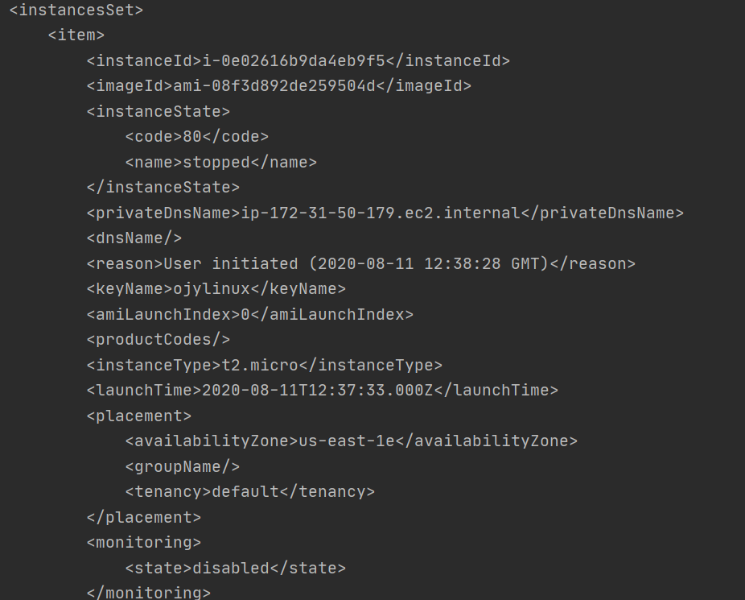
2. EC2제어(Python)
7.10.2020 / DCLAB Seminar
〮 인스턴스 가져오기
Notes:
그 인스턴스id에 대한 모든 정보들을 가져옵니다

Slide 17
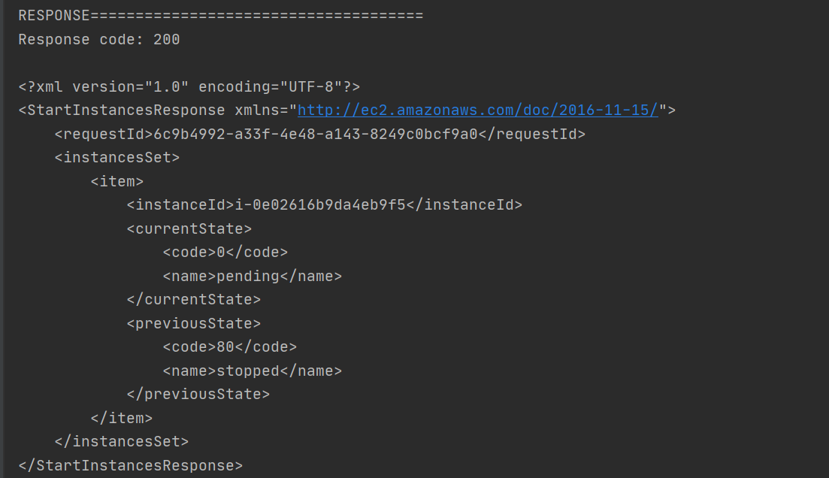
2. EC2제어(Python)
7.10.2020 / DCLAB Seminar
〮 인스턴스 켜기
Notes:
인스턴스 켜기는 Action에서 StartInstances과 InstanceId를적으면 해당instance가 켜지고

Slide 18
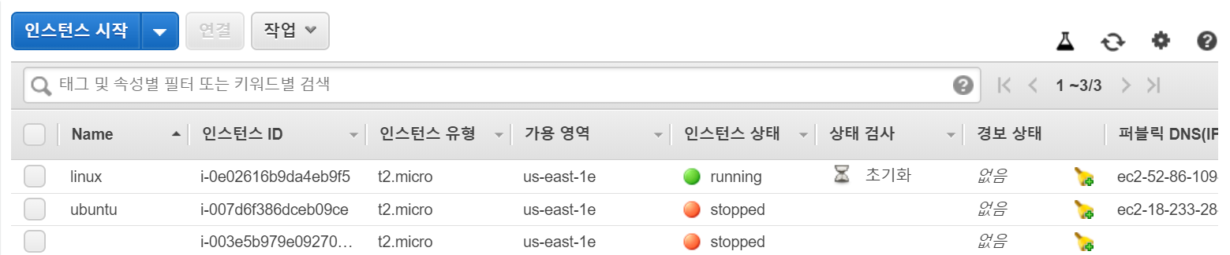
2. EC2제어(Python)
7.10.2020 / DCLAB Seminar
〮 인스턴스 켜기
Notes:
인스턴스 켜기는 Action에서 StartInstances과 InstanceId를적으면 해당instance가 켜지고

Slide 19
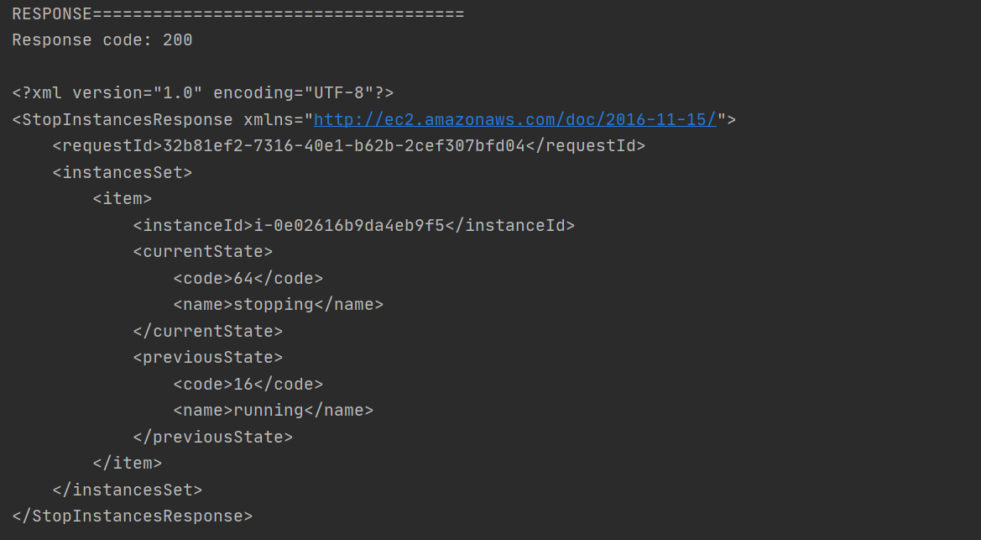
2. EC2제어(Python)
7.10.2020 / DCLAB Seminar
〮 인스턴스 끄기
Notes:
인스턴스 끄기는 Action에서 StopInstances라고 적으면 instance가 꺼지게됩니다

Slide 20
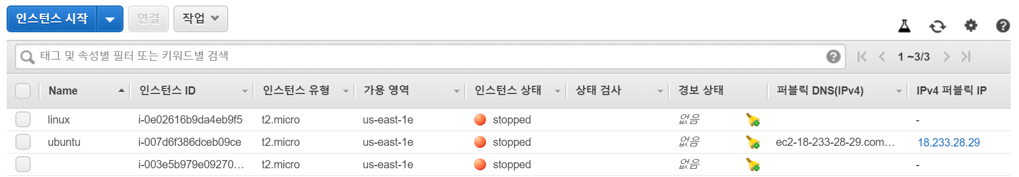
2. EC2제어(Python)
7.10.2020 / DCLAB Seminar
〮 인스턴스 끄기
Notes:
인스턴스 끄기는 Action에서 StopInstances라고 적으면 instance가 꺼지게됩니다

Slide 21
3. END
END

